Slide 1
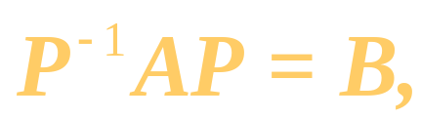
§3 方阵相似于对角矩阵的条件
3.1 相似矩阵及其性质
定义3.1 设A, B都是n阶方阵, 若存在可逆矩阵P 使
则称B是A的相似矩阵,或说B与A相似, 记作A~B.
称为对A进行相似变换,可逆矩
阵P称为把A变成B的相似因子 (或相似变换矩阵).
对A进行运算
相似是矩阵之间的一种关系,这种关系具有以下性质:

Slide 2
性质1 相似矩阵具有
1) 反身性 : 任意方阵A, 都有A~A；
2) 对称性 : 若A~B, 则B~ A；
3) 传递性: 若A~B, B~C, 则 A~ C .
证 前两条显然. 现在证第三条, 由定义存在可逆阵
故 A~ C.

Slide 3
性质2 若A~B，则R(A)=R(B ).
证明 设P⁻¹AP=B, 由于可逆矩阵P及P⁻¹都可表示成一
些初等方阵的乘积, 从而P⁻¹AP相当于对A进行一些相应的初等变换. 再由初等变换不改变矩阵的秩, 所以R(A)=R(B ).
性质3 若A~B，则|A|=|B |.
证明 设P⁻¹AP=B, 两端取行列式有|P⁻¹| |A||P|=|B|, 又因
为|P⁻¹| |P|=1, 故|A|=|B |.
性质4 若A~B，则A^{T}~B^{T}.
证明 设P⁻¹AP=B，两端取转置P^{T}A^{T}(P⁻¹)^{T}=B^{T}, 并记P₁=(P⁻¹)^{T}= (P ^{T})⁻¹, 于是P₁⁻¹A^{T}P₁=B^{T}, 故A^{T}~B^{T}.

Slide 4
性质5 若可逆矩阵A~B, 则B也可逆, 且A⁻¹~B⁻¹.
证明 由A与B等秩, 所以当A可逆时, B也可逆, 设
P⁻¹AP=B, 两端取逆得P⁻¹A⁻¹P=B⁻¹, 故A⁻¹~B⁻¹.
性质6 若A~B, 则对于任意的多项式f(λ), 必有f(A)~ f(B).
证明 设可逆矩阵P使P⁻¹AP=B, 对于任何正整数m及任意 数k , 容易验证如下等式
P⁻¹(kA)P=(kB),
P⁻¹A^{m}P= (P⁻¹AP)^{m}= B^{m}，
利用以上两式又可验证, 对任意多项式f(λ), 总有
P⁻¹ f(A)P= f(B),
即知f(A)~ f(B).

Slide 5

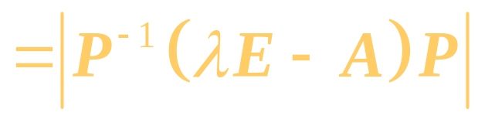
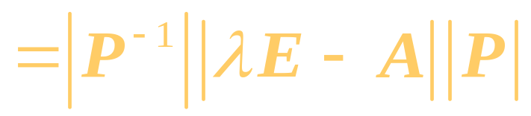
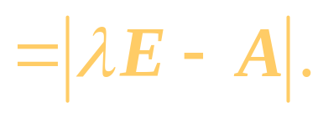
性质7 若A~B, 则A与B的特征多项式相同, 从而A与B的特征值相同.
证明 因A与B相似, 即有可逆矩阵P,
故矩阵A与B有相同的特征多项式, 从而有相同的特征值.
值得注意的是，特征多项式相同的矩阵未必相似. 例如
显然A与E的特征多项式都是(λ-1)², 但可以证明它们并不相似.

Slide 6
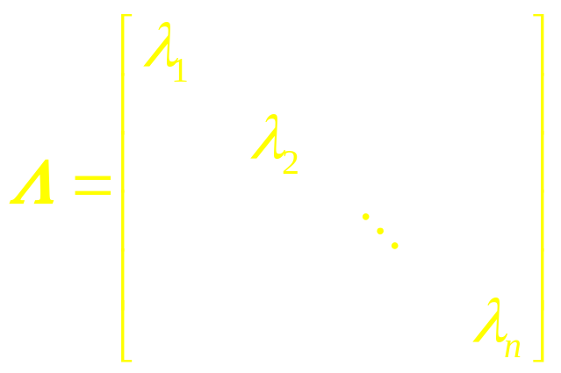
性质8 若n阶矩阵A与对角矩阵
相似, 则λ₁ , λ₂, …, λ_{n}是A的n个特征值.
证明 显然 λ₁,λ₂ ,… ,λ_{n} 是Λ的n个特征值, 由性质7知, λ₁,λ₂ ,… ,λ _{n}是A的n个特征值．

Slide 7
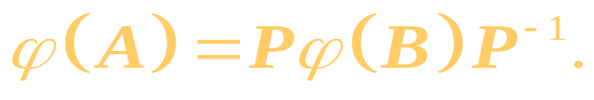
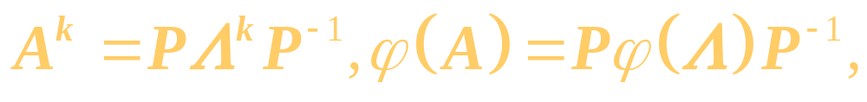
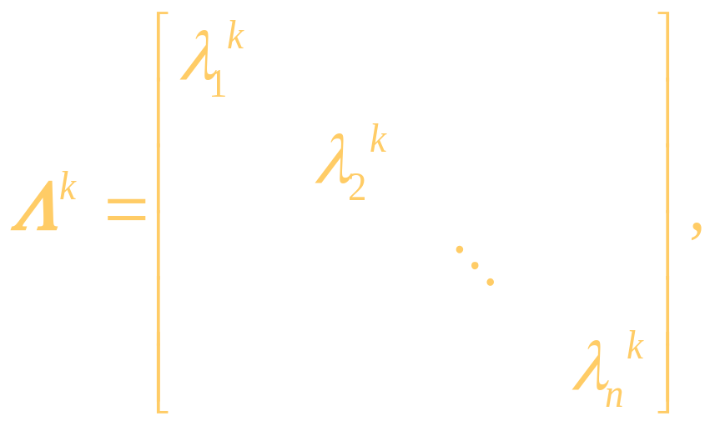
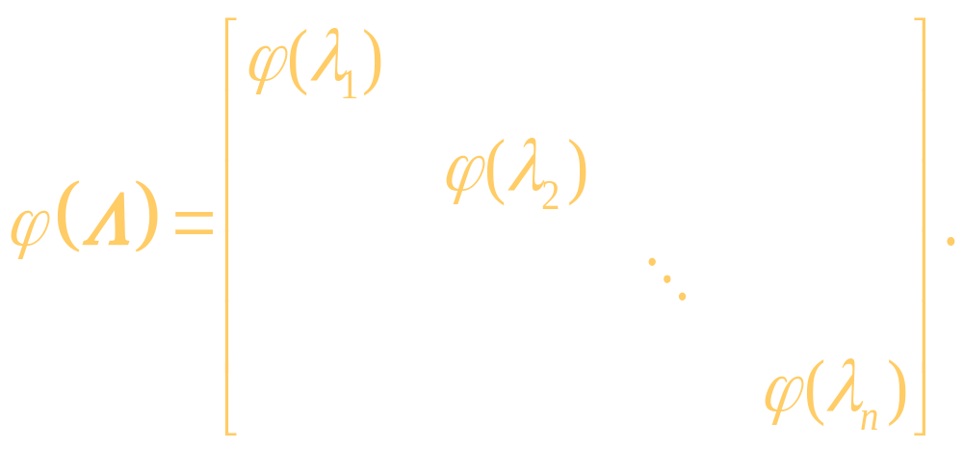
容易推证:若A=PBP⁻¹, 则A^{k}=PB^{k}P⁻¹,
特别, 若有可逆矩阵P, 使P⁻¹AP=Λ为对角矩阵,则
而对于对角矩阵Λ,有
由此可方便计算出A的多项式φ(A).

Slide 8
3.2 方阵的相似对角化
定理3.1 n阶方阵A能与对角矩阵相似 (A能对角化)的充分必要条件是A存在n个线性无关的特征向量.
证明 必要性 若 n 阶方阵A与对角阵
相似, 则存在可逆矩阵P, 使

Slide 9
将P按列分块,得
P=(P₁,P₂, …,P_{n} ),
其中P₁,P₂, …,P_{n} 是矩阵P的n个列向量, 把AP=PΛ改写成
(P₁,P₂, …, P_{n})
(AP₁, AP₂, …, AP_{n} )=(λ₁P₁,λ₂P₂,…,λ_{n}P_{n}),
所以 AP_{j}= λ_{j}P_{j} .
故P_{j}(j=1,2, …,n)是A的特征值λ_{j}所对应的特征向量.
因为P可逆, 所以P₁,P₂, …,P_{n} 是线性无关. 即P₁,P₂, …,P_{n}
是A的n个线性无关的特征向量.

Slide 10
充分性 若A有n个线性无关的特征向量P₁,P₂, …,P_{n}，则
AP_{j}= λ_{j}P_{j} (j=1,2, …,n) ，
令P=(P₁,P₂, …,P_{n} ), 则P为可逆矩阵. 因为
AP =(AP₁, AP₂, …, AP_{n} )=(λ₁P₁,λ₂P₂,…,λ_{n}P_{n})
=(P₁,P₂, …, P_{n})
即 AP = PΛ , 所以P ^{–1}AP =Λ.

Slide 11
定理3.1的证明过程告诉我们:
当n阶方阵A相似对角矩阵时, 该对角矩阵的主对角元素恰是A的全部特征值;
相似因子的各列恰是A的n个线性无关的特征向量. 并
且这些特征向量与分布在对角矩阵主对角线上的特征值依
序对应.
由于一个方阵的特征向量不惟一, 所以当方阵相似于对角矩阵时, 相似因子便不惟一, 但能与A相似的对角矩阵, 除主对线元素的相互次序可能不同之外, 是由方阵A的特征值完全决定的.

Slide 12
我们把方阵相似于对角矩阵的问题称为矩阵的相似对角化问题, 能与对角矩阵相似的方阵又称为可对角化矩阵.
注意：
n阶方阵A的特征向量都是n维向量, 因此A的线性无关特征向量的个数不会超过n.
为了最大限度地找到A的线性无关特征向量组, 应先弄
清楚如下两个问题:
一是A的ni重特征值λi对应的特征向量最多能有多少个线性无关？
二是不同特征值的各自线性无关的特征向量组合在一
起是否能保持线性无关？

Slide 13
*引理3.1 如果n维向量α₁,α₂, …,α_{m}线性无关, m<n，则必有n维向量α_{m+1},α_{m+2}, …,α_{n}, 使α₁,…,α_{m},α_{m+1},…,α_{n}线性无关.
证明 设
因为α₁,α₂, …,α_{m}线性无关, 所以A₁=(α₁,α₂, …,α_{m})的秩为m , A₁中应有某个m阶非零子式. 不妨设该非零子式位于A₁的最上部，即

Slide 14

令
这里e_{j}是第j个分量为1，其余分量都为0的n维基本向量。再设
则易得|A|=D≠0，从而知
线性无关。
实际是，引理3.1中向量α_{m+1},···, α_{n}的构造原则是:只要它们使矩阵
的行列式值不为零即可.
譬如,可取它们的前m个分量都为0,而它们的后n- m个分量依序排成的n- m阶行列式的值不为零就可以了.
如果由线性无关向量α₁,α₂, …,α_{m}形成的矩阵A₁的非零值子式D不处于前m行, 亦可类似于引理3.1证明中的办法,找到n- m个基本向量, 即令α_{m+1}=e_{j1}, α_{m+2}=e_{j2}, α_{n}=e_{jn-m},使得α₁, ···, α_{m}, α_{m+1}, ···, α_{n}线性无关.

Slide 15
不过这时应是A₁中非零子式D所占m个行之外那些行的行序号.例如对4维线性无关向量
它们的第2, 第3分量形成的二阶子式的值非零, 便可取α₃=e₁=(1,0,0,0)^{T}, α₄= e₄= (0,0,0,1)^{T}, 使α₁,α₂,α₃ ,α₄线性无关.

Slide 16
定理3.1 n阶方阵A能与对角矩阵相似 (A能对角化)的充分必要条件是A存在n个线性无关的特征向量.
定理3.2 设λ_{i}是方阵A的n_{i}重特征值, 那么A对应于λ_{i}的特征向量中线性无关组的向量个数最多为n_{i}.
定理3.3 设λ₁,λ₂,···,λ_{s}是方阵A的互异特征值α_{i1}, α_{i2}, ···, α_{ipi}是A对应于特征值λ_{i}(i=1,2, ···,s)的线性无关特征向量组. 那么向量组
是线性无关组.

Slide 17
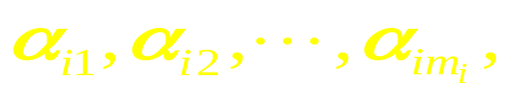
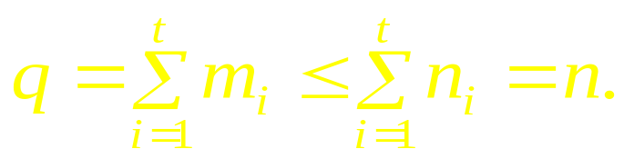
设n阶矩阵A的全部互异特征值为λ₁,λ₂, ···,λ_{t},它们作为特征多项式根的重数分别为n₁, n₂, ···, n_{t},且有n₁+ n₂ +···+ n_{t} = n.设A对应于特征值λ_{i}的特征向量的极大无关组(即齐次线性方程组(λ_{i}E-A)x=0的基础解系)为
由每个特征值相应特征向量的存在性及定理3.2知1≤m_{i}≤n_{i}. 再由定理3.3知
(1)
即是A的全部特征向量的一个极大无关组, 称为A的一个特征向量系. 其向量个数

Slide 18
当q=n时, 就说A的特征向量系是完全的,否则就
是不完全的. 显然, 只有m_{i}=n_{i}(i=1,2, ···,t)时, 特征向量系才是完全的 .
只要有某一个特征值λi, 其相应线性无关特征向量的个数mi未达到λi作为特征值的重数ni,则A的特征向量系就不可能是完全的. 此时A也就不能与任何对角矩阵相似.
定理3.1又可表述为如下等价说法:
方阵A可对角化的充分必要条件的是它的每个ni(ni≥2)重特征值都存在(与之对应的) ni个线性无关的特征向量.
方阵A可对角化的充分必要条件的是它的每个ni(ni≥2)重特征值λi , 满足 R(λiE-A)=n-ni

Slide 19
下述定理的成立是明显的.
定理3.4 如果n阶矩阵A(在数域F上)存在n个互异特征值, 则A必可(在数域F上)相似于对角矩阵.
必须指出,存在n个互异特征值是n阶矩阵A可对角化的充分条件, 但并不是必要条件.
下面我们举例说明,对于可以相似对角化的方阵,其高次幂的计算可以得到简化.

Slide 20
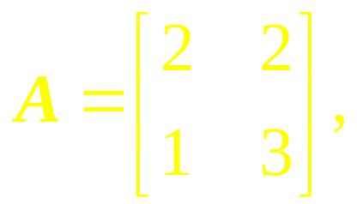
例3.1 已 知
计算A¹⁰⁰
解
A有两个互异的特征值
λ₁=1, λ₂=4. A可相似对角化.
分别求得A对应于λ₁,λ₂
的特征向量α₁, α₂为
令

Slide 21
则应有
由A=PΛP⁻¹可得
类推可得
经计算可得
于是

Slide 22
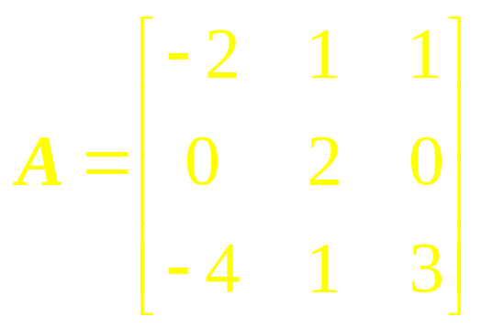
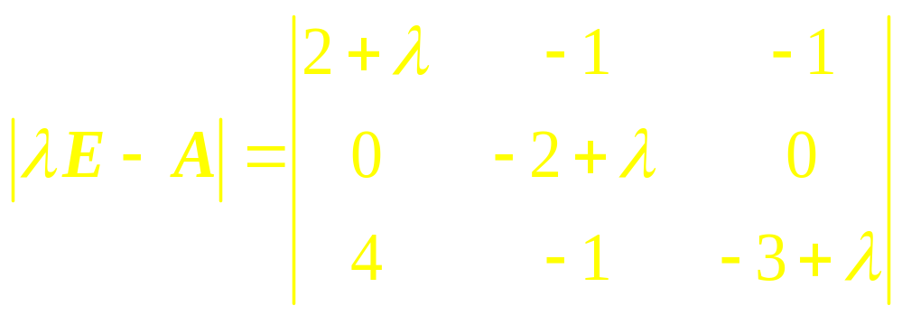
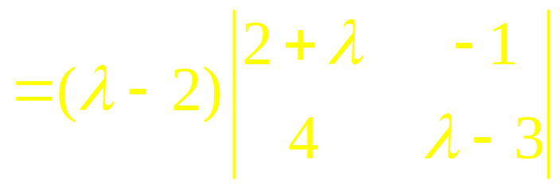
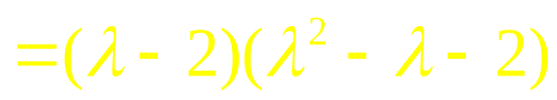
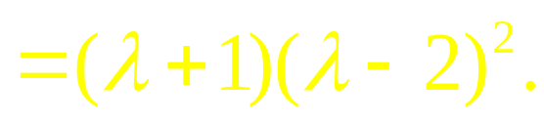
例3.2 求一可逆矩阵P, 把
化成对角矩阵.
解 ①由|A－λE|=0, 求A的全部特征值.

Slide 23

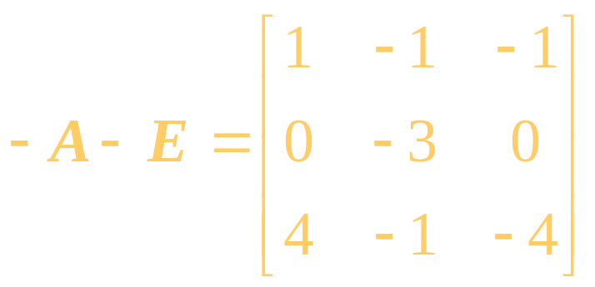

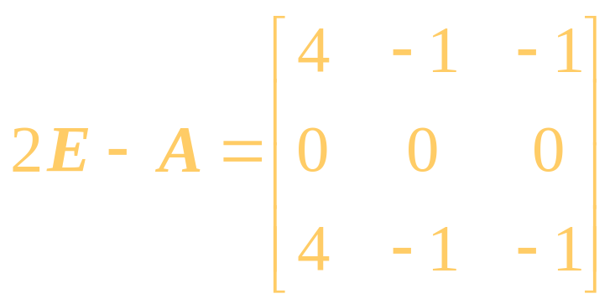

②
当λ₁=-1时, 解方程(-E-A)x=0, 由于
得基础解系
当λ₂= λ₃= 2时, 解方程(2E-A)x=0, 由

Slide 24
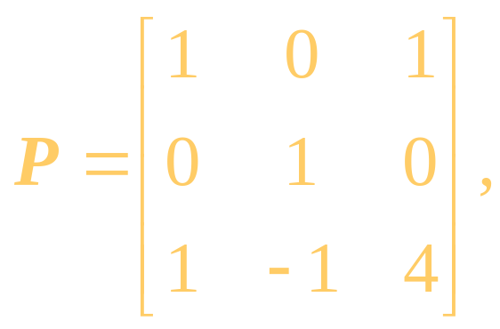
得基础解系为
③把P₁, P₂, P₃拼成矩阵P , 即
故

Slide 25
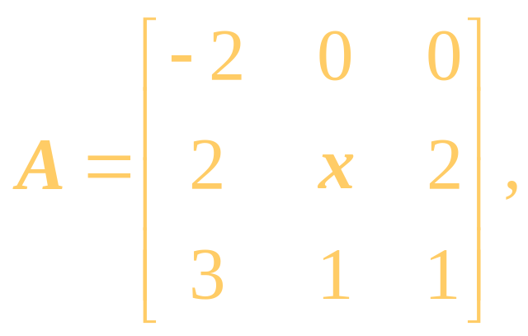
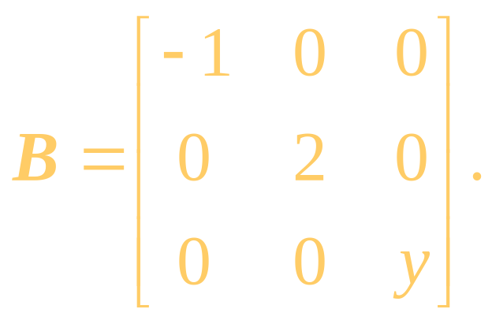
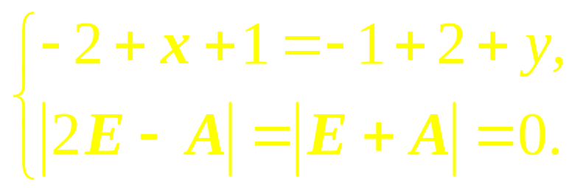
例3.3 设矩阵A与B相似, 其中
（1）求x和y的值；
（2）求可逆矩阵P，使
解 (1)因为A~B, 所以B的主对角线元素是A的特征值.因此有

Slide 26
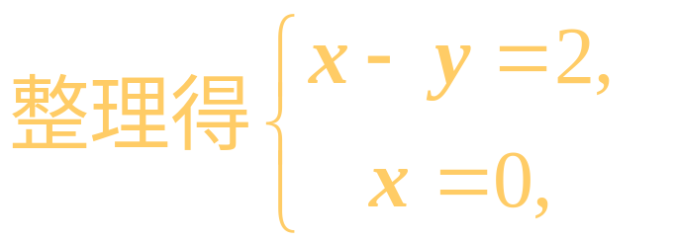
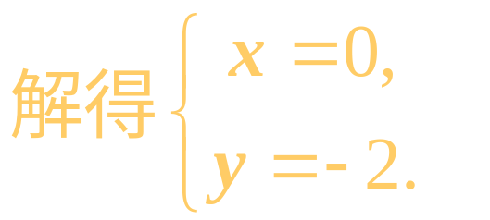
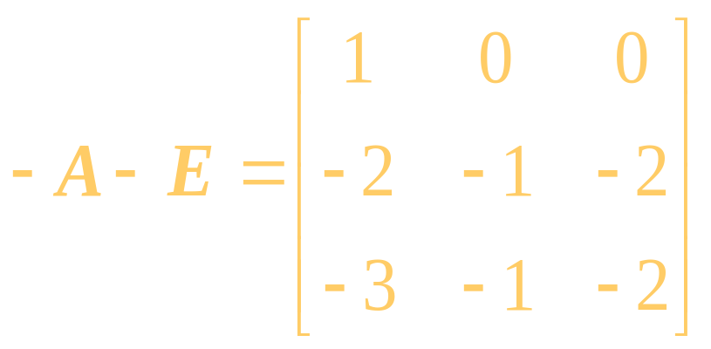
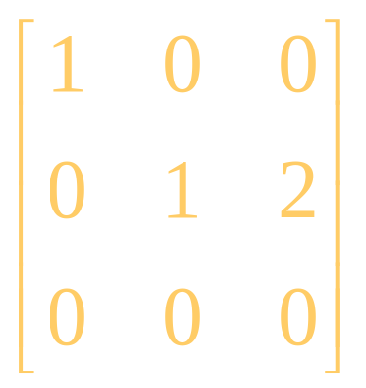

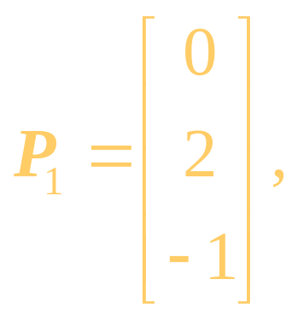
(2) 由于A~B,所以A的特征值为
当λ₁=-1时, 由
得基础解系:

Slide 27
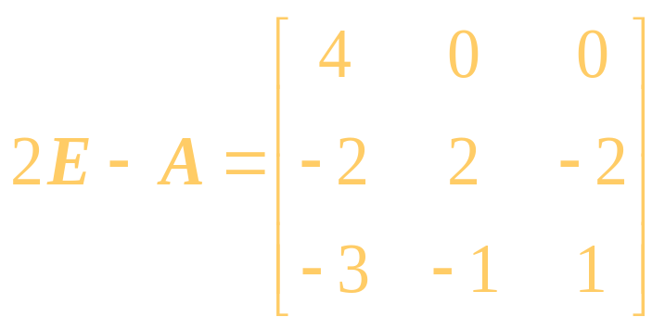
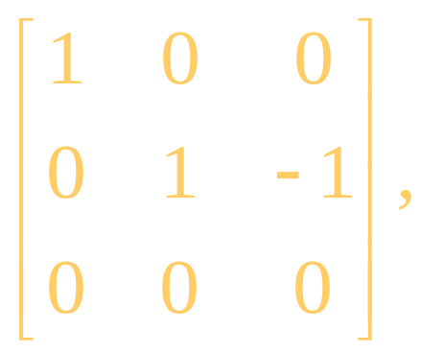

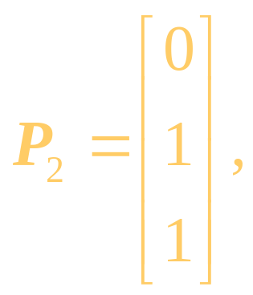
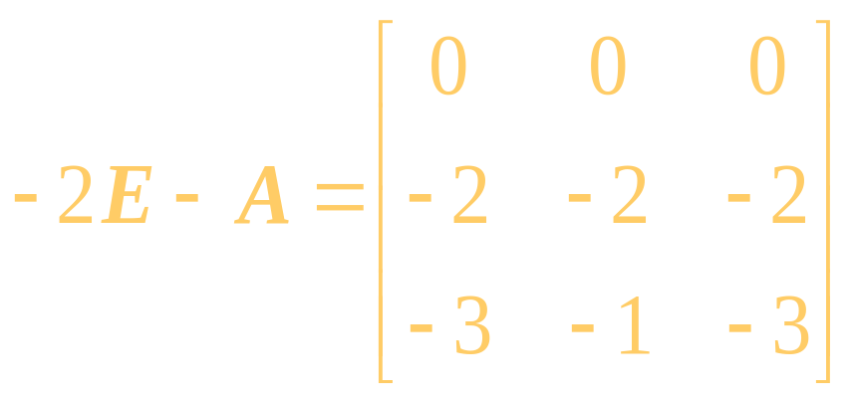
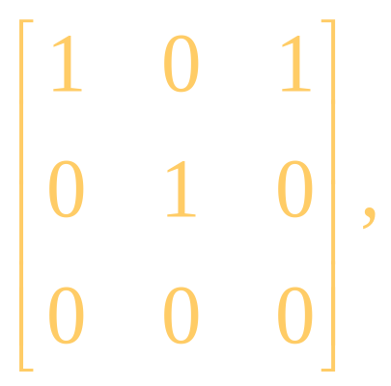

当λ₂ ＝2时，
得基础解系:
当λ₃ ＝-2时，

Slide 28
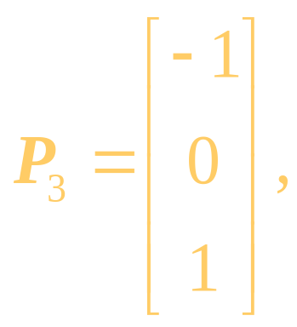
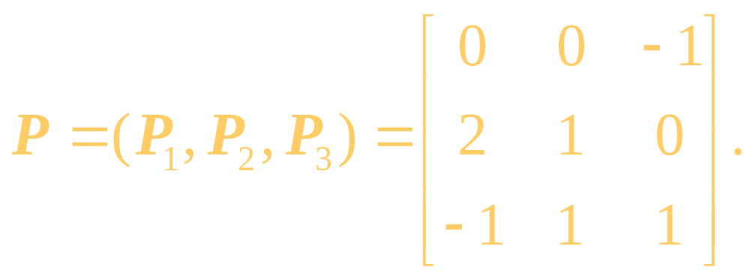
得基础解系:
令可逆矩阵
即为所求.

Slide 29
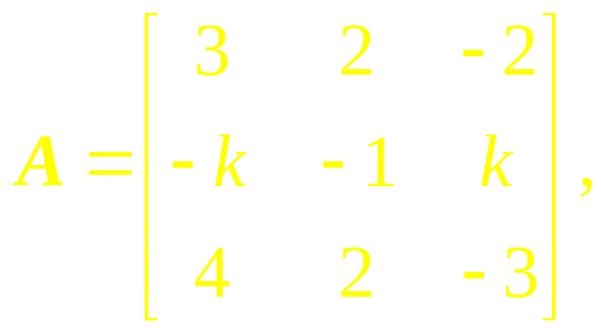
例3.4 设矩阵
问当k为何值时,存在可逆矩阵P, 使得P⁻¹AP为对角阵, 并求出 P和相应的对角阵。
解 由

Slide 30
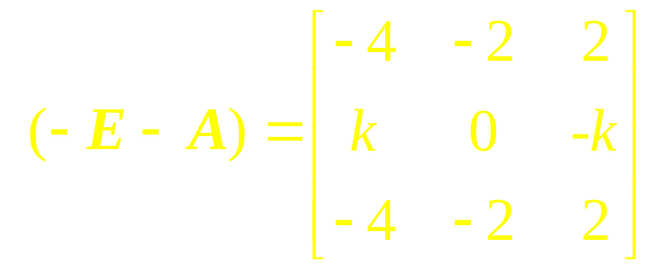
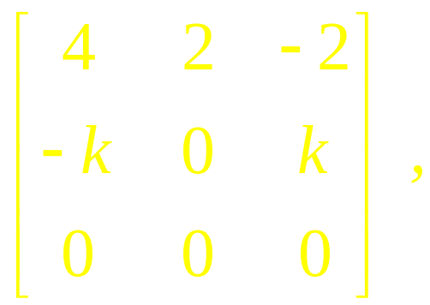

得A的特征值为:λ₁= λ₂=-1, λ₃=1.
对于λ₁= λ₂=-1时,有

Slide 31

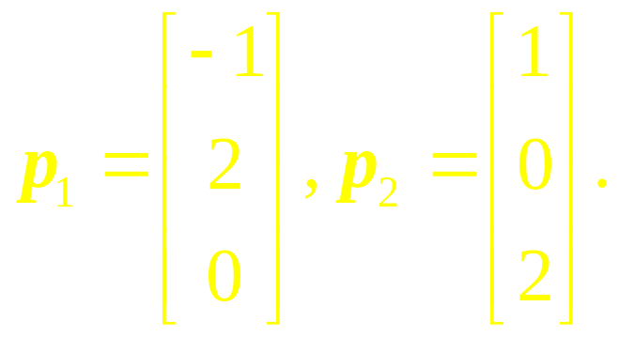
当k = 0 时, 上式变为
对应特征向量可取为:
对于λ₃=1时，有

Slide 32


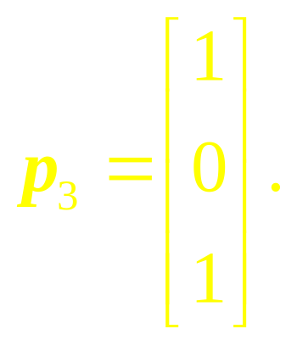
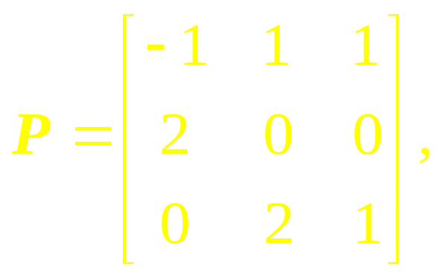
对应特征向量可取为:
因此, 当 k = 0 时, 令

Slide 33

一般n阶方阵A相似对角化问题结论：
1. A有n个不同的特征值, 则 A可相似对角化。
2. A可相似对角化充分必要条件
A有n个线性无关的特征向量
A的每个ni(ni≥2)重特征值都存在与之
对应的 ni个线性无关的特征向量
A的每个ni(ni≥2)重特征值λi , 满足
R(λiE-A)=n-ni

Slide 34
作业
习题5.3
(A) 4, 6
(B) 5

